Slide 1
AZAMİ SÜREYİ AŞAN ÖĞRENCİLER İÇİN EK SINAV
ÖĞRENCİ BAŞVURU KILAVUZU
Öğrenci İşleri Daire Başkanlığı-2026

Slide 2
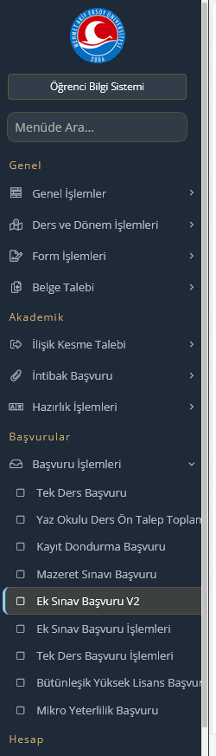
Sadece azami süreyi aşan öğrenciler başvuru yapabilir.
Menüden Başvurular sekmesinin altında bulunan Ek Sınav Başvuru V2 sekmesini seçerek başvuru yapılır.
AZAMİ SÜREYİ AŞAN ÖĞRENCİLER İÇİN EK SINAV
ÖĞRENCİ BAŞVURU KILAVUZU

Slide 3
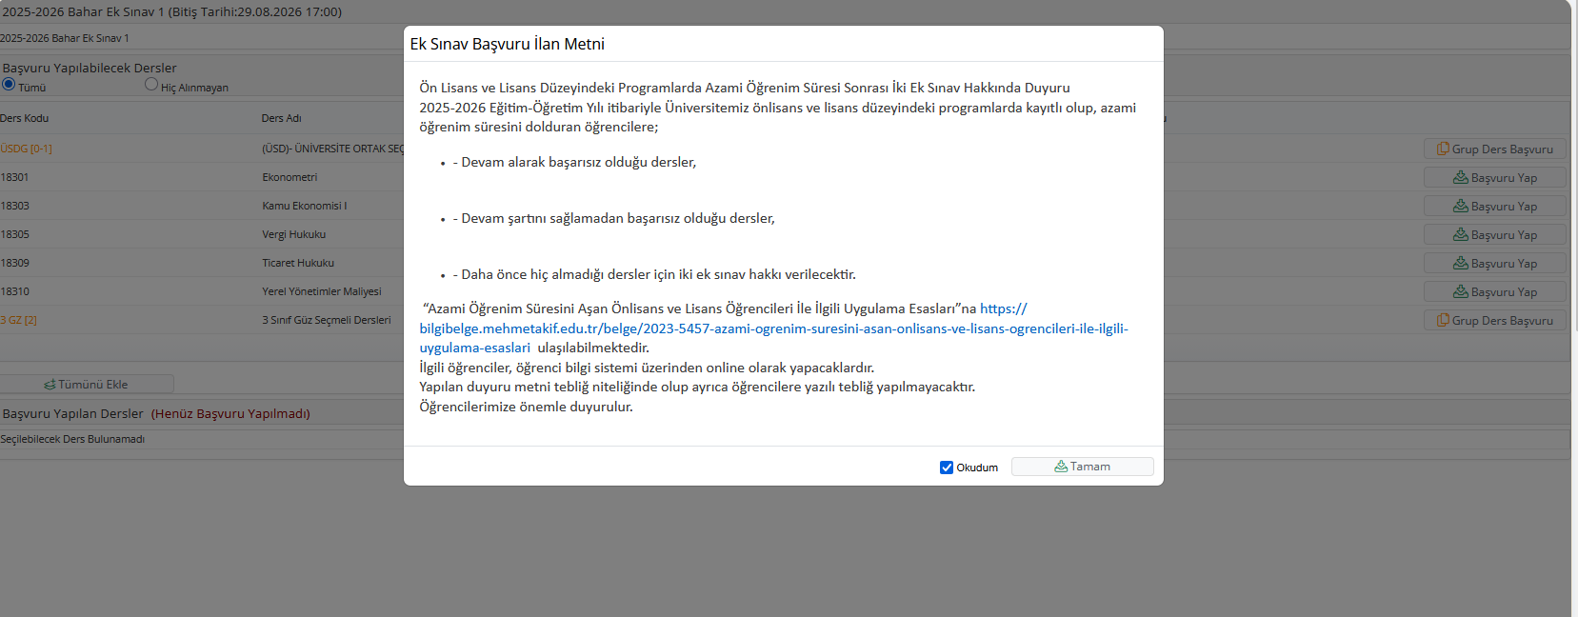
AZAMİ SÜREYİ AŞAN ÖĞRENCİLER İÇİN EK SINAV
ÖĞRENCİ BAŞVURU KILAVUZU
Okudum kısmını işaretleyerek Tamam butonuna tıklayınız.

Slide 4
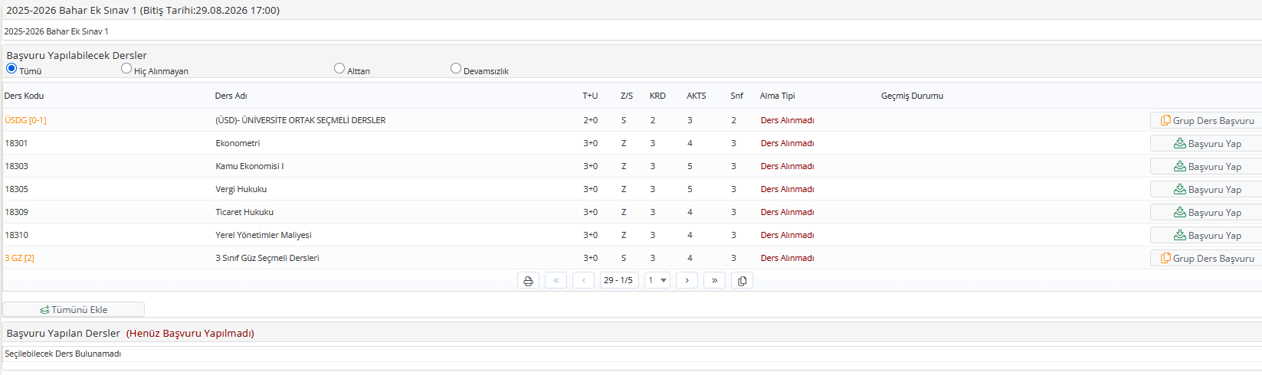
AZAMİ SÜREYİ AŞAN ÖĞRENCİLER İÇİN EK SINAV
ÖĞRENCİ BAŞVURU KILAVUZU
Sınava girmek istediğiniz dersler için Başvuru Yap butonuna tıklayınız.

Slide 5
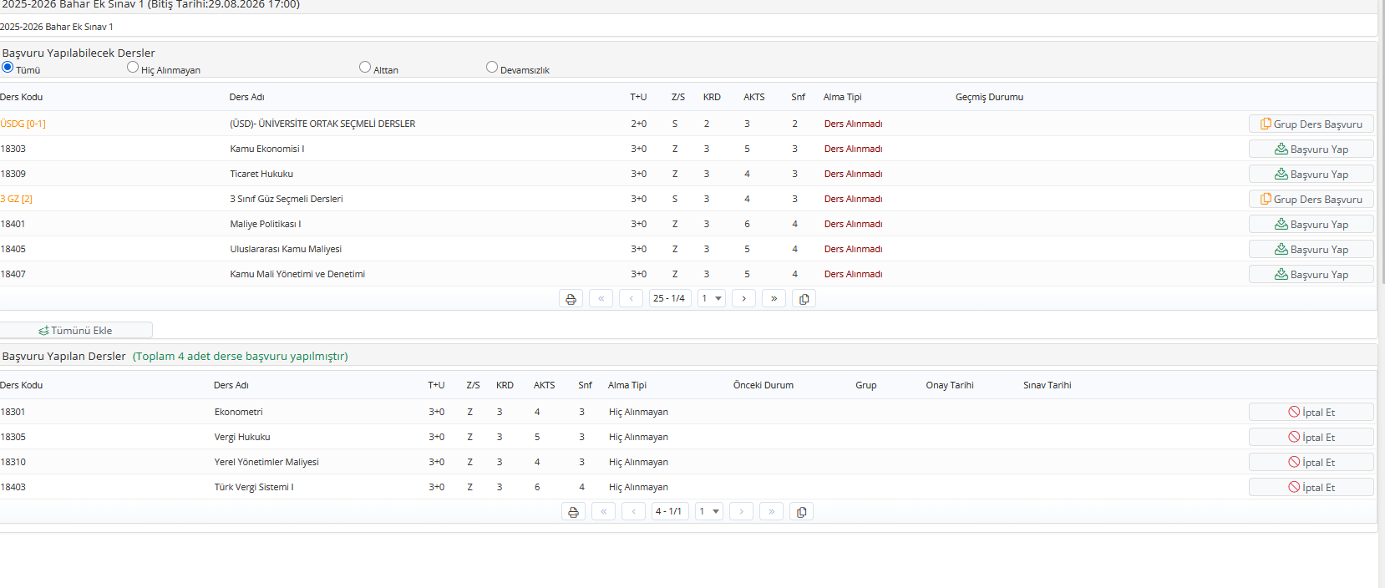
AZAMİ SÜREYİ AŞAN ÖĞRENCİLER İÇİN EK SINAV
ÖĞRENCİ BAŞVURU KILAVUZU
Başvuru yaptığınız derslere ilişkin bilgiler Başvuru Yapılan Derslerin altına sıralanmıştır. İptal etmek istediğiniz dersler için İptal Et butonuna tıklayarak iptal edebilirsiniz.
Başvurunuz tamamlanmıştır.

